Slide 1
Как нам Spring Cloud Gateway жить помогает
Романов Алексей
Главный архитектор решений стрима ALM 2.0 Платформа
24.08.2022

Slide 2






Романов Алексей
Главный архитектор решений стрима ALM 2.0 Платформа
Telegram: @romanowalex
Github: https://github.com/Romanow
Стек: Java / Kotlin, Spring Boot, k8s, Istio
Достижения:
12 лет Java
5+ лет DevOps
8 лет преподаю в МГТУ им. Н.Э.Баумана курс «Распредленные Системы Обработки Информации»
Мы уже встречались на других Tech Talk в Иннотех

Slide 3
ПЛАН ДОКЛАДА
Разберемся что такое паттерн API Gateway: какие проблемы решает и где его использовать не надо.
В двух словах про Spring Cloud Gateway и WebFlux.
Посмотрим что Spring Cloud Gateway умеет и чем он нам будет полезен:
Route Predicate как способ настроить гибкие правила проксирования.
CORS.
Gateway Filter Factory как средство модификации запросов.
Задаем таймауты запросов.
Подключаем Spring Cloud Security для защиты наших endpoints.

Slide 4
API GATEWAY
Gateway API находится между клиентами и службами, он выполняет функцию обратного прокси, передава запросы от клиентов к сервисам. Также он может выполнять такие специализированные задачи, как аутентификация, SSL-termination и Rate Limiting.
Функции Gateway API можно сгруппировать в соответствии со следующими задачами:
routing – используется в качестве обратного прокси-сервера для перенаправления запросов на одну или несколько сервисов с помощью маршрутизации L7.
повторное выполнение запросов (retry), Circuit Breaker, timeouts;
безопасность – аутентификация и авторизация, black/white list и т.п. (это очень важный пункт, т.к. на API Gateway решается вопрос безопасности, а за ним находится доверенна зона (DMZ));
логирование запросов и ответов, мониторинг;
кэширование ответов, gzip;
агрегация и модификация запросов / ответов.

Slide 5
Spring cloud gateway
Web Flux

Slide 6

Gateway repo
https://github.com/Romanow/gateway-lecture

Slide 7
Route predicate
Route Predicate – декларативное описание routing’а на основе данных запроса:
Path
Query Params
Cookies
HTTP Headers
HTTP Methods
и т.д.
spring:
cloud:
gateway:
routes:
- id: path-route
uri: http://dictionary:8080
predicates:
- Path=/dict/**
- Method=GET,POST
- Header=X-Target-Service, dict

Slide 8
CORS
Cross-Origin Resource Sharing (CORS) — механизм, использующий дополнительные HTTP-заголовки, чтобы дать возможность агенту пользователя получать разрешения на доступ к выбранным ресурсам с сервера на источнике (домене), отличном от того, что сайт использует в данный момент.
Источник идентифицируется следующей тройкой параметров: схема, полностью определенное имя хоста и порт. Например, http://example.com и https://example.com имеют разные источники: первый использует схему http, а второй https.
Следовательно, 2 источника отличаются схемой и портом, тогда как хост один и тот же.

Slide 9
Filters
StripPrefixGatewayFactory и PrefixPathGatewayFilterFactory – модифицируем path;
AddRequestHeaderGatewayFilterFactory – добавляем заголовки;
RequestRateLimiterGatewayFilterFactory – как средство контролировать количество запросов;
RetryGatewayFilterFactory – реализуем retry запросов;
ModifyResponseBodyGatewayFilterFactory – модифицируем ответ. Разберемся как добраться до "тела" запроса и каике с этим связаны проблемы.

Slide 10
Rate limiter
Rate Limiter – ограничение скорости обработки запросов, т.е. это искусственный барьер, который не дает клиенту выполнить больше определенного количества больше операций в единицу времени.
Rate Limiter защищает систему от перегрузки, т.е. на целевой сервис попадет только такое количество запросов, которое не приведет к дефициту ресурсов (Resource Starvation).
Так же Rate Limiter может использоваться для предотвращения brute force атак и для контроля доступа к платным ресурсам.

Slide 11
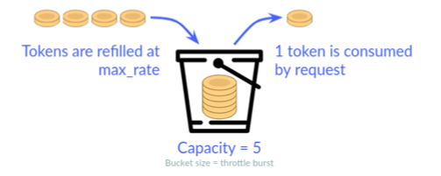
Token bucket algorithm
Bucket – емкость конечного размера, ассоциированная с пользователем (ip, location и т.п.), куда помещаются маркеры.
Если количество маркеров больше заданного объема, то запрос отбрасывается (429 Too Many Requests), иначе в bucket добавляется token и запрос продолжает выполнение.
Количество token в корзине возобновляется в течение времени.

Slide 12
ВыВОДЫ
Spring Cloud Gateway хорошая основа для вашего API Gateway, содержащая в себе много готовых инструментов.
Вы можете настроить гибкое проксирование, модификацию запросов, написать свои фильтры.
Это все в экосистеме Spring Boot на Java / Kotlin.
Spring WebFlux может взорвать мозг, если вы не работали раньше с реактивным программированием.

Slide 13
ЗАГОЛОВОК РАЗДЕЛИТЕЛЯ

Slide 14
Название соцсети 1
Название соцсети 2
Название соцсети 3

Slide 15
Плашки ДЛЯ ВЫДЕЛЕНИЯ КОНТЕНТА
Заголовок плашки
Этот блок предназначен для важной информации, к которой нужно привлечь особое внимание
Заголовок плашки
Этот блок предназначен для важной информации, к которой нужно привлечь особое внимание
Заголовок плашки
Этот блок предназначен для помещения важной информации, к которой нужно привлечь особое внимание
Заголовок плашки
Этот блок предназначен для помещения важной информации, к которой нужно привлечь особое внимание
Заголовок плашки
Этот блок предназначен для помещения важной информации, к которой нужно привлечь особое внимание
Заголовок плашки
Этот блок предназначен для помещения важной информации, к которой нужно привлечь особое внимание

Slide 16
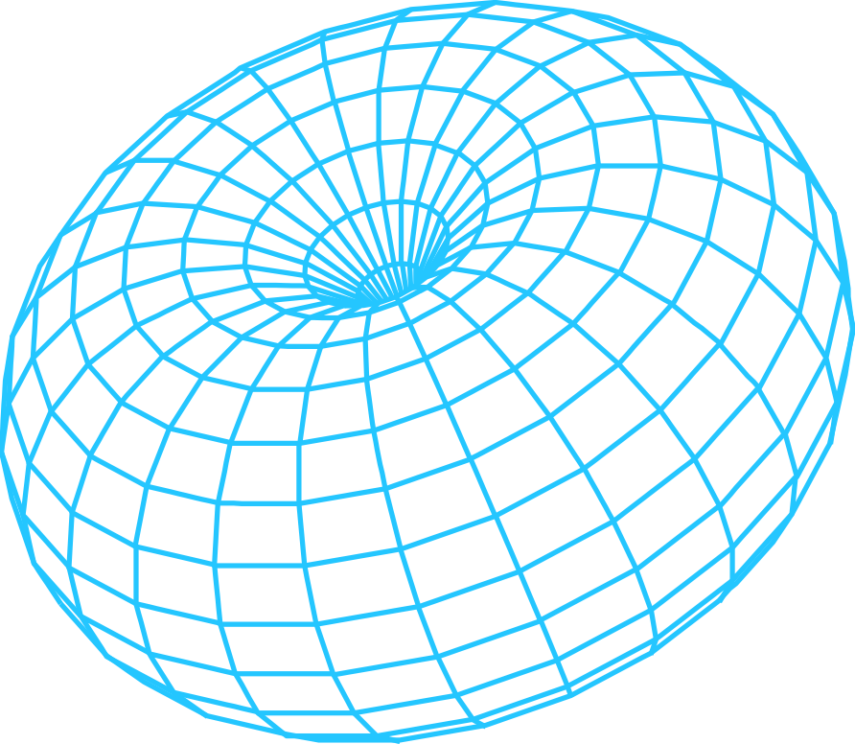
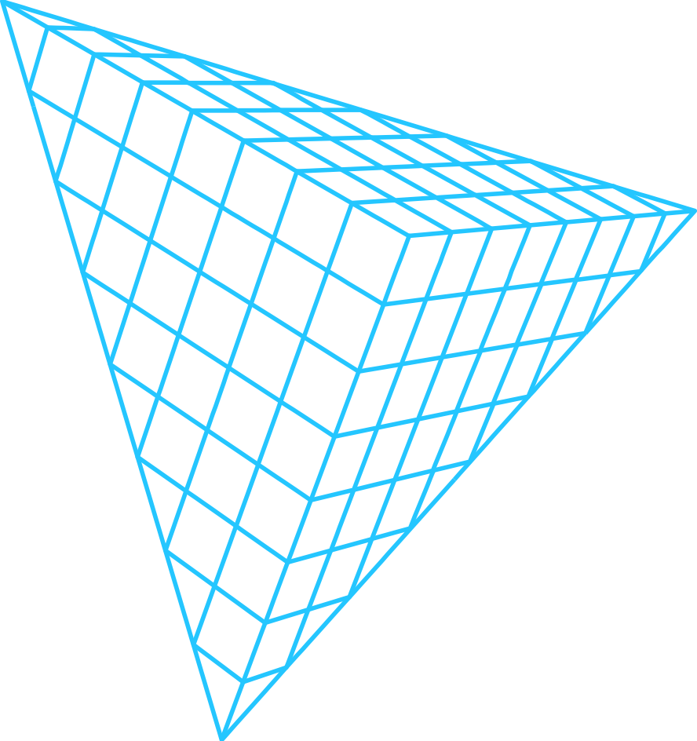


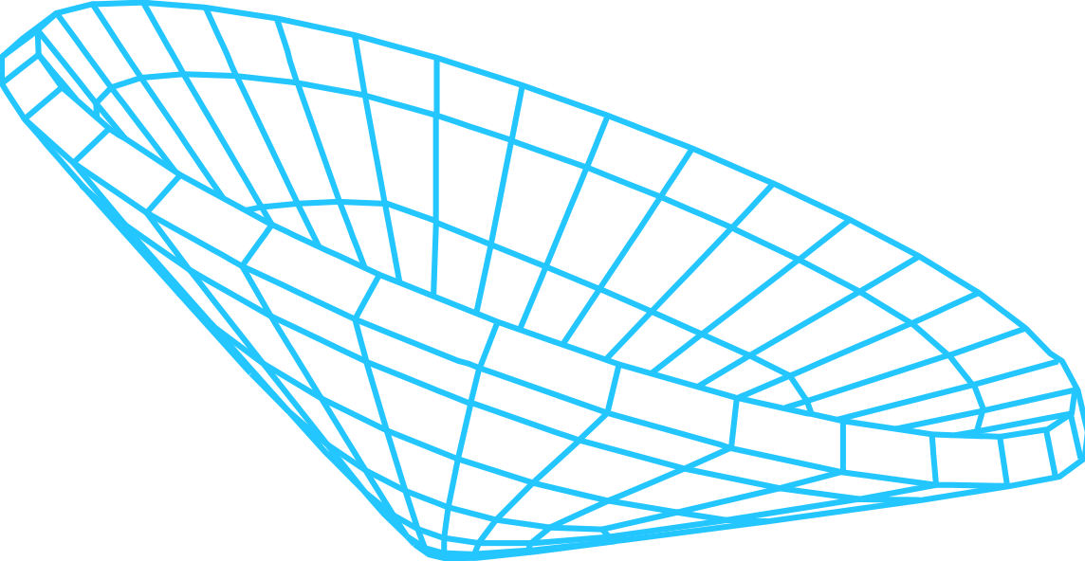


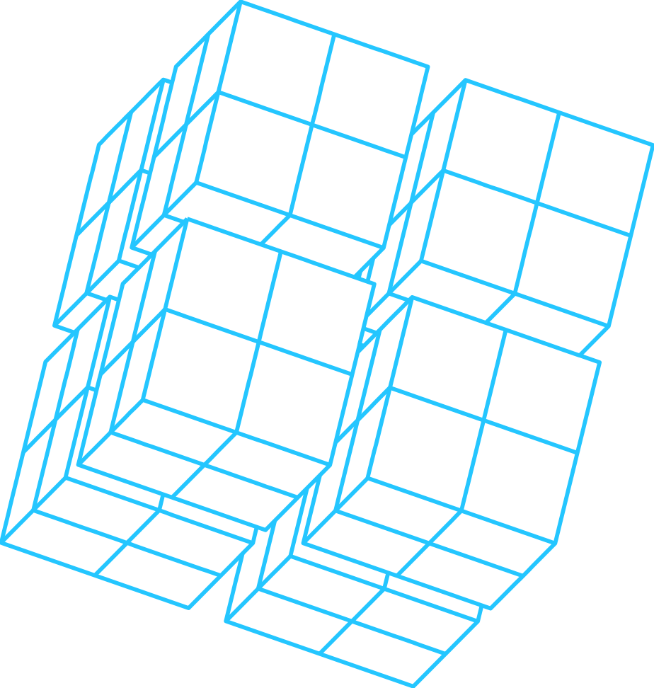
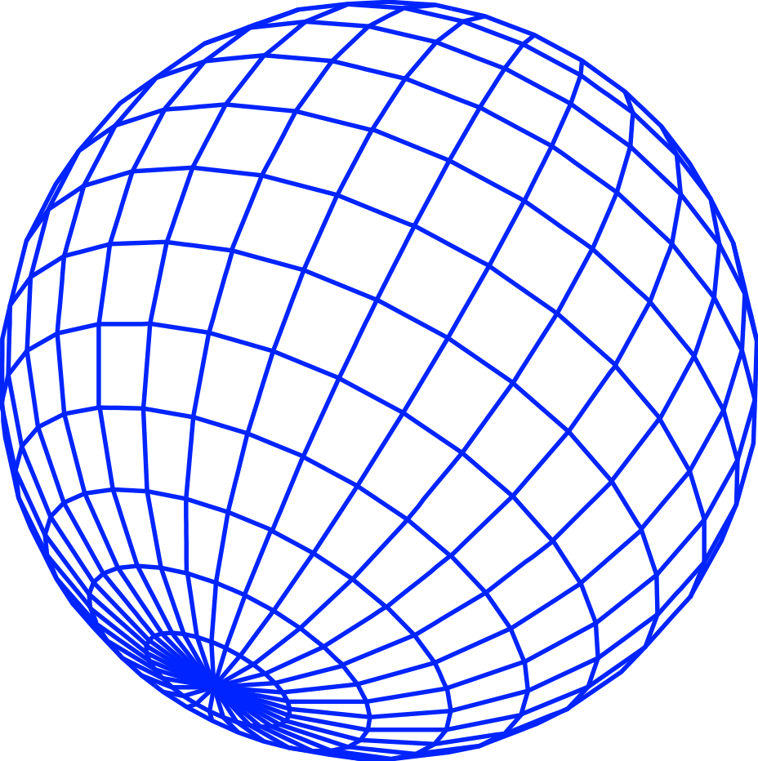

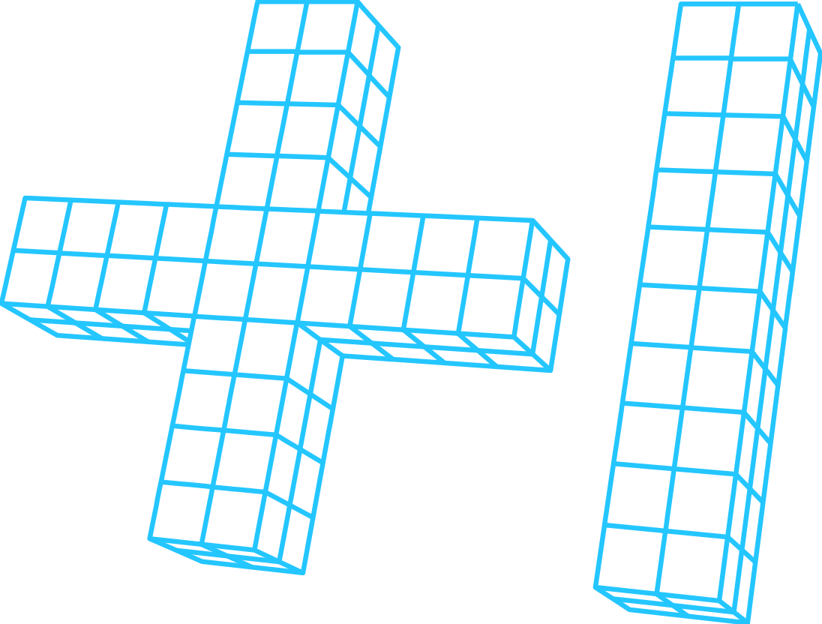

3D-объекты

Slide 17



































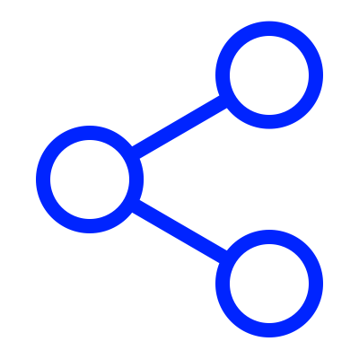
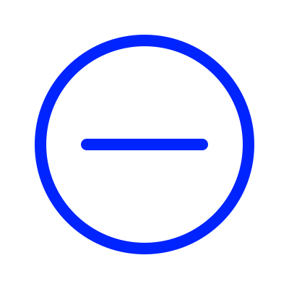










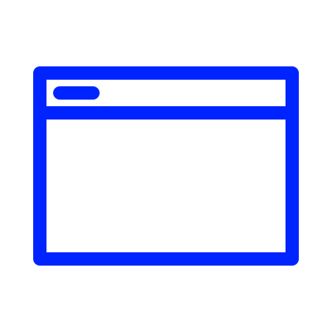
























Иконки

